Slide 1
Innowacja pedagogiczna „Mistrzowie Kodowania” w ramach pilotażowego wdrożenia programowania w edukacji formalnej
Szkoła Podstawowa nr 8 w Skoczowie Klasa 4a - integracyjna Prowadzący – mgr Aneta Wiśniecka

Slide 2
Na podstawie wybranych scenariuszy stworzonymi przez Ośrodek Edukacji Informatycznej i Zastosowań Komputerów w Warszawie w ramach Programu „Mistrzowie Kodowania” finansowanego przez Samsung Electronics Polska, objętymi licencją CC-BY- SA „Uznanie autorstwa – Na tych samych warunkach 3.0 Polska”, zamieszczonymi na wiki.mistrzowiekodowania.pl

Slide 3
CELE GŁÓWNE
potrafię programować
potrafię kreatywnie rozwiązywać problemy za pomocą komputerów i robotów

Slide 4
INNOWACJA PEDAGOGICZNA
JĘZYK PROGRAMOWANIA
SCRATCH (2.0)
ROBOTY PROGRAMOWALNE

Slide 5
Scratch (2.0)

Slide 6
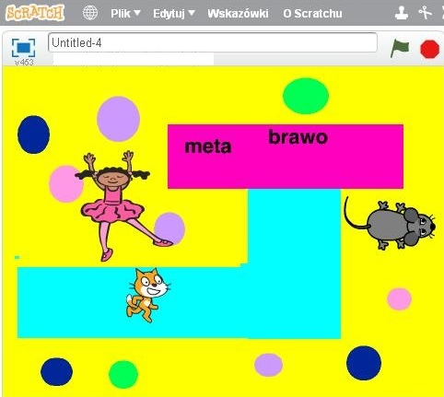
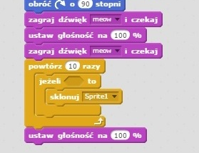
DZIEWCZYNKI:
krótkie aplikacje
za to barwne i z ozdobnikami
CHŁOPCY:
zawiłe rozwiązania
wyszukiwanie dodatkowych opcji

Slide 7
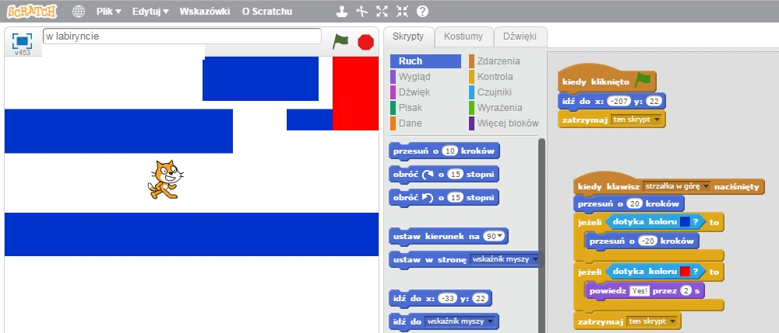
„Jeśli dotyka <kolor>, to …”
W „minilabiryntach” puszczamy wodze fantacji i kombinujemy, co może się wydarzyć, gdy duszek wejdzie na kolorowe pole.

Slide 8
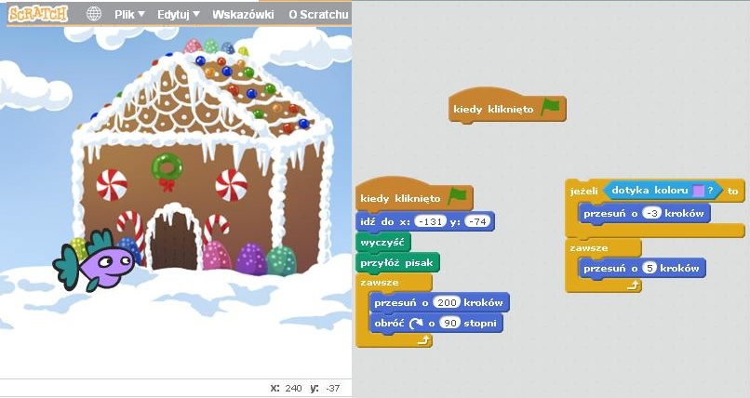
„Jeśli na brzegu, odbij się”
Dwa przykłady zastosowania scenariusza "Akwarium
1. Zamiast standardowego tła dna morskiego śnieg, z uwagi na zimową wówczas aurę widoczną przez okna sali lekcyjnej.

Slide 9
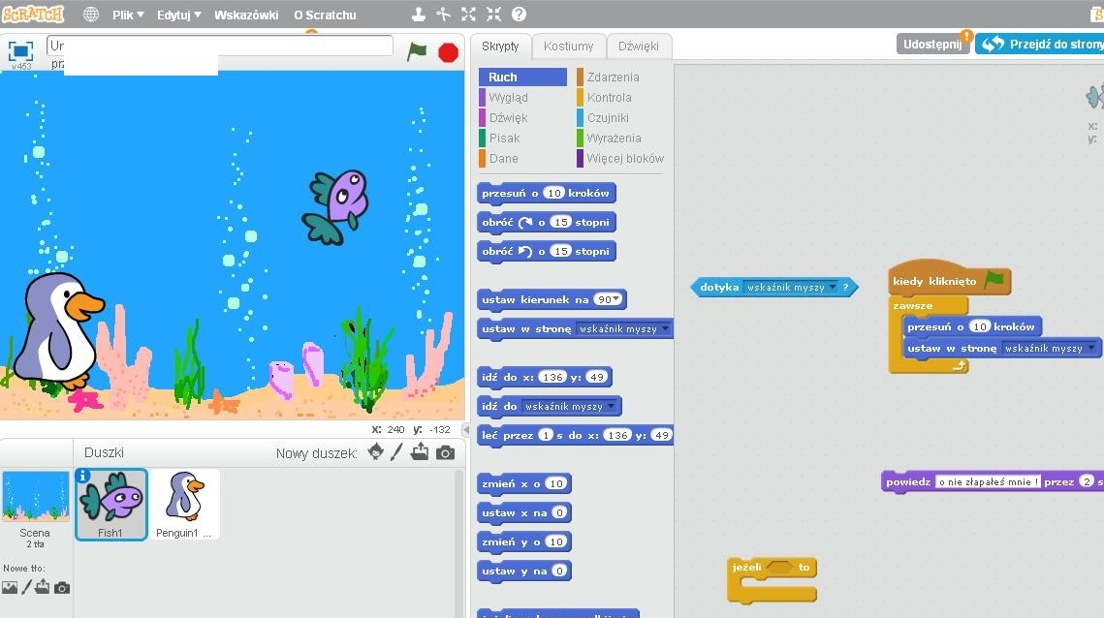
„Jeśli na brzegu, odbij się”
2. Nietypowe podejście ucznia do pracy - najpierw wybiera sobie polecenia, które uzna że mogą mu być przydatne, układa je "luzem" w miejscu skryptów.

Slide 10
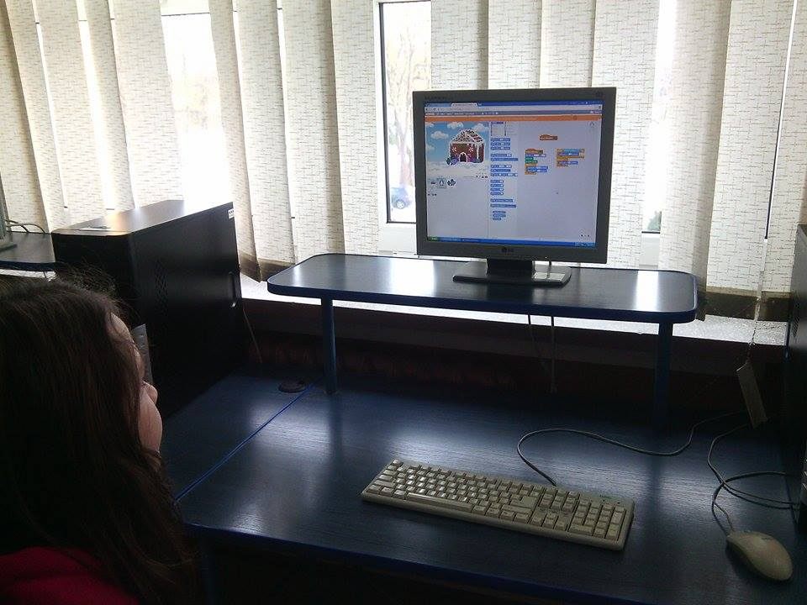

Slide 11
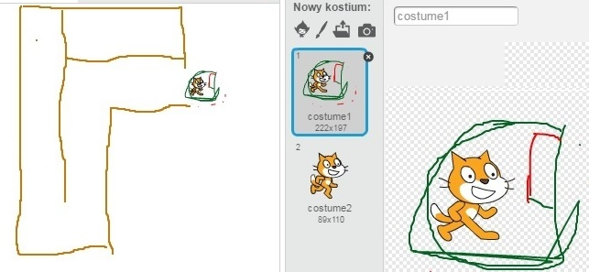
Niestandardowe rozwiązania
Fascynujące było tworzenie nowych duszków, lub dodawanie ozdobników do postaci znajdujących się w bibliotece. Poniższe zdjęcie pokazują jeden z pomysłów, gdzie kot w labiryncie poruszał się w statku kosmicznym, a nie zwyczajnie biegał - jak nakazują standardy.

Slide 12
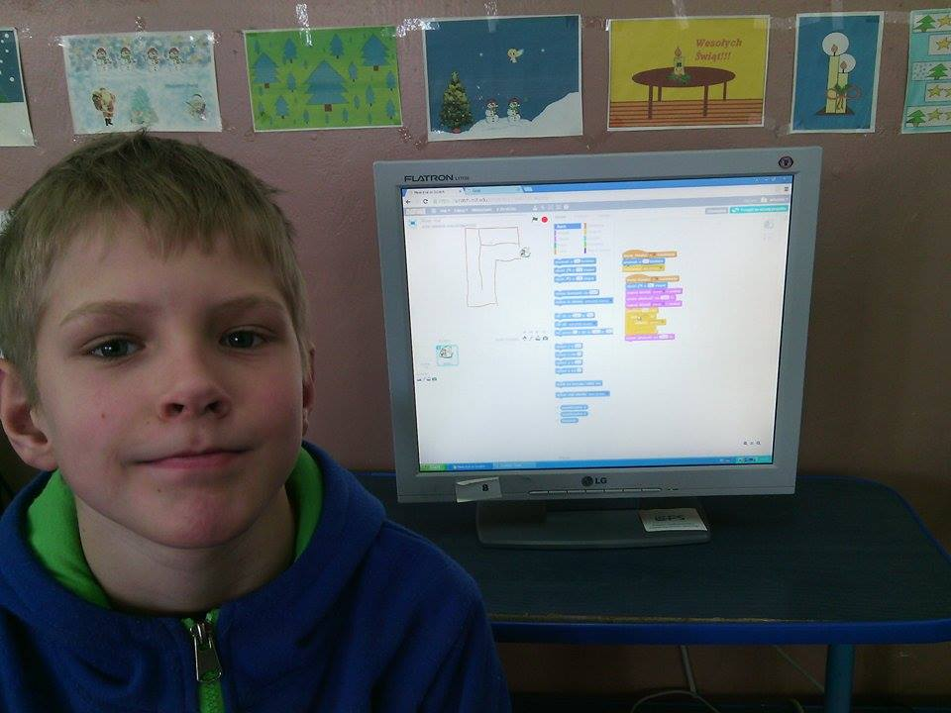

Slide 13
Fascynacja
Zachwycamy się moliwością
rysowania pisakiem duszka.
Burza mózów uatrakcyjnia większość zajęć, pojawiają się coraz ciekawsze pomysły na to, co kot może narysować w aplikacji .

Slide 14
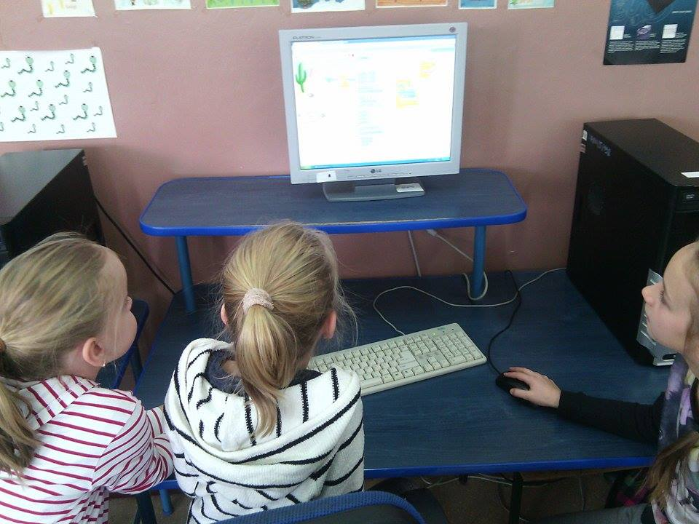

Slide 15
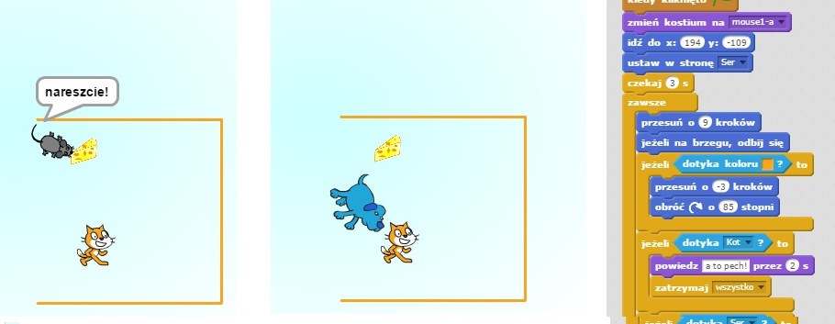

Slide 16
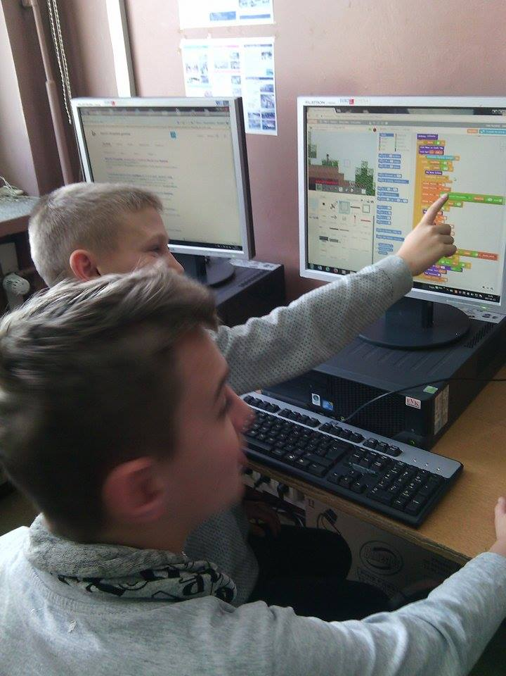
Nauka
W wolnych chwilach uczniowie w kilkuosobowych grupach zaglądali na gotowe aplikacje i gry zamieszczone na scratch.mit.edu czerpiąc z nich inspirację do tworzenia własnych prac. Kliknięcie przycisku “Zajrzyj do środka” zawsze budziło wiele emocji, zwłaszcza ogrom użytych przez autora klocków.

Slide 17
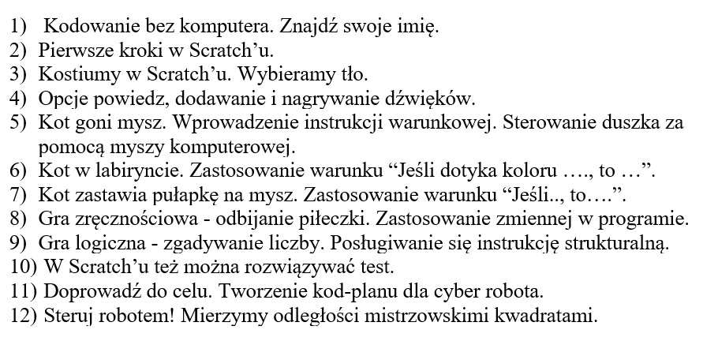
Zrealizowane tematy

Slide 18
Roboty programowalne

Slide 19
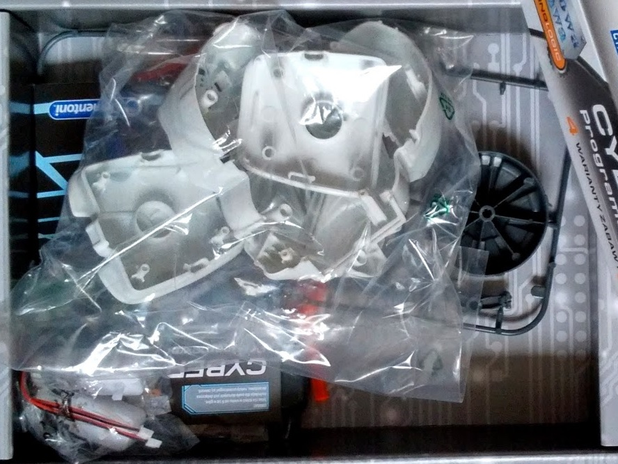
Pierwsze spotkanie z Cyber robotem było nie lada wyzwaniem, niektórzy podjęli się samodzielnego złożenia robota z pojedynczych elementów.

Slide 20
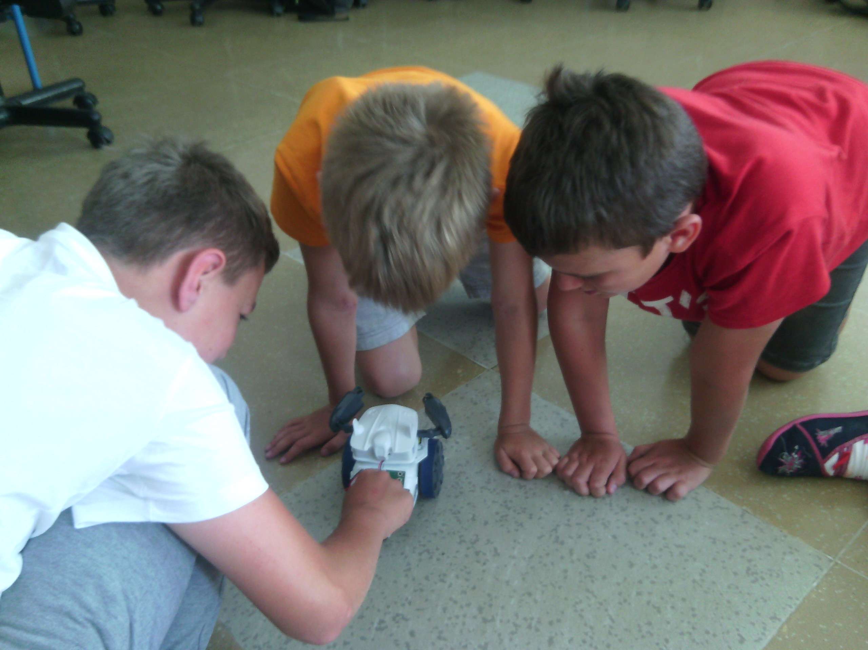
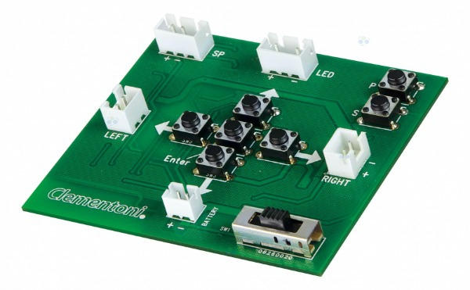

Slide 21
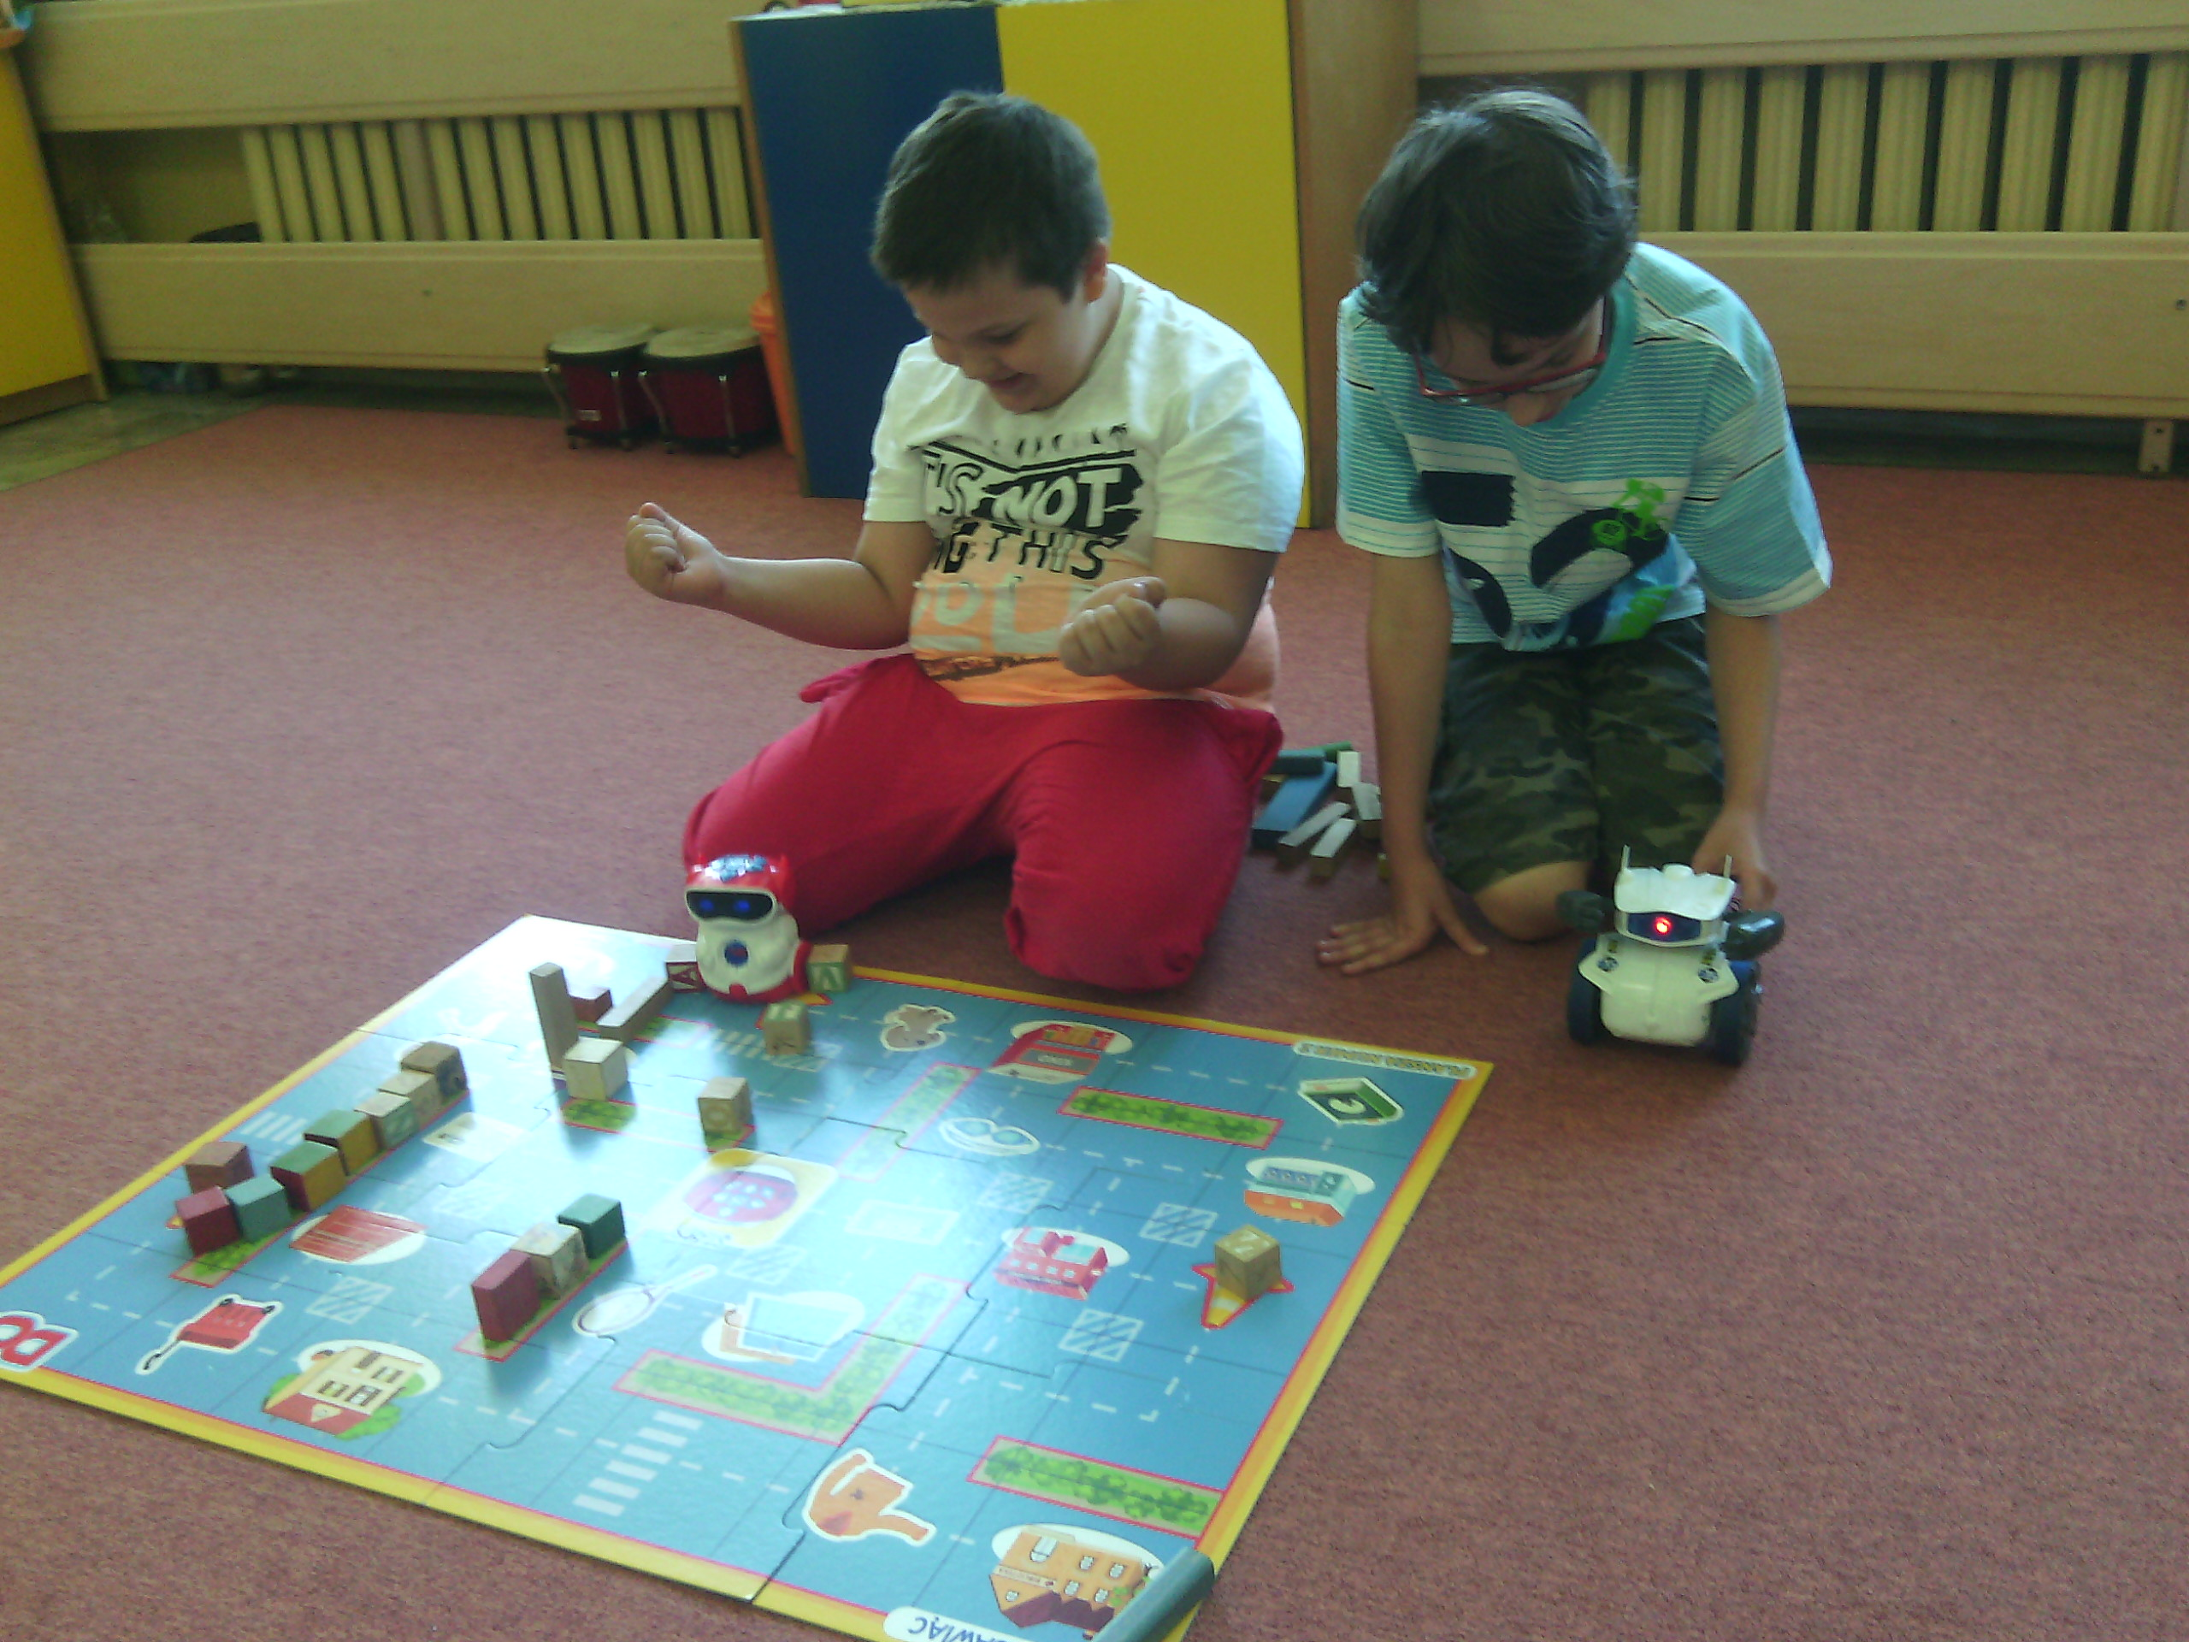
Przed uruchomieniem robota (na zdj. DOC) programujemy jego drogę w całości, co nie raz kończy się frustracją cyborga wołającego „moje sensory” i śmiechem uczniów.
Wielokrotnie dodatkowym utrudnieniem były celowo ustawione przeszkody.

Slide 22
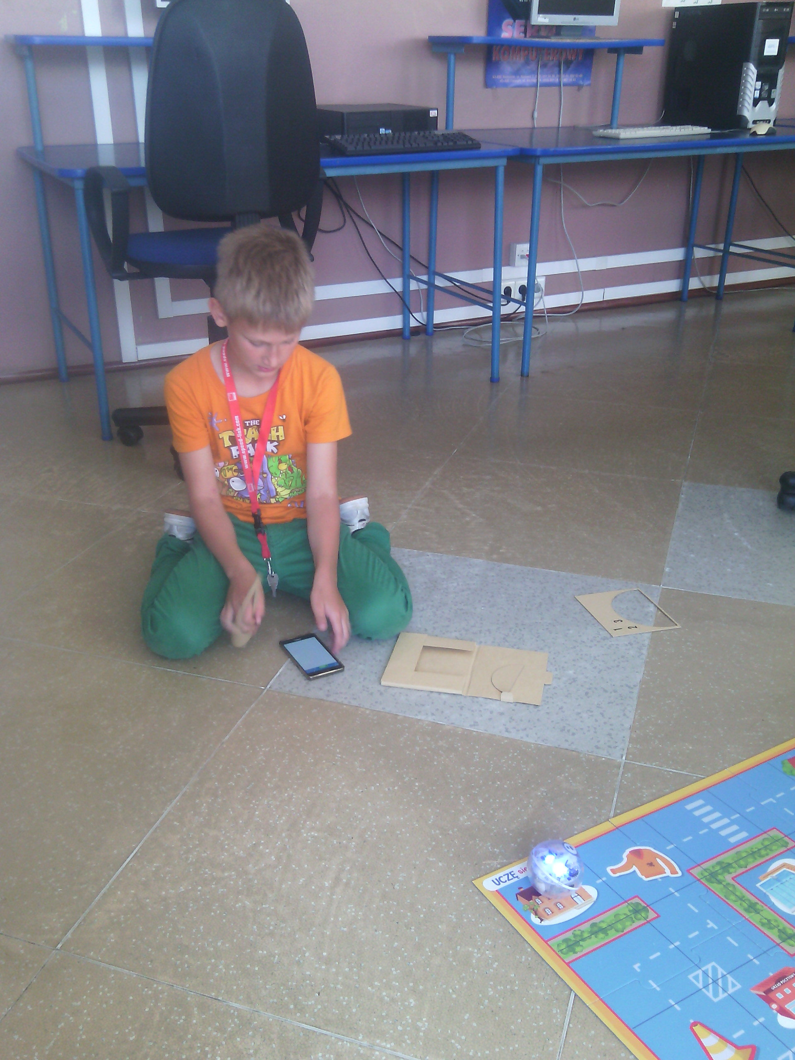
Czerwcowe lekcje urozmaicił uczeń Emil Strządała, który zaprezentował swoim kolegom pracę z robotem spHero.

